Slide 1
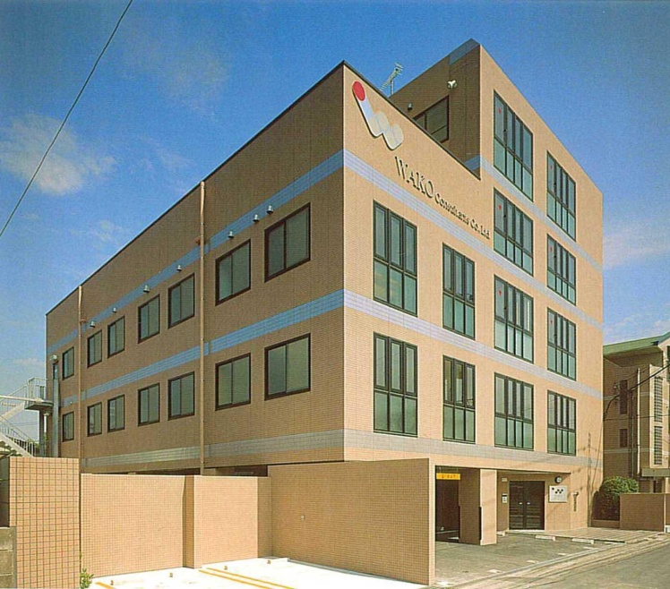
ワコー姪浜ビル提案書

Slide 2
福岡市の魅力
□ 気候が温暖で積雪などは殆どに無い。
□ 九州なのに意外と台風が来ない。
□ 鉄道社会と車社会の両立している。
鉄道のみでも生活できるし、車があればなお便利
□ 地下鉄が止まることは殆ど無い。
□ 世界で最も住みやすい都市25選（英国：MONOCLE出典）
2008年17位、2009年16位、2012年12位、2013年12位
2014年10位 （日本：東京2位 京都9位）
□ 福岡空港から市の中心部まで10分（乗換無し）でアクセス可能
□ 都市の半分以上が緑、山、海に囲まれている。
□ 福岡市から出れば直ぐにそこに自然がある。

Slide 3
［ 姪 浜 ］ について
め い の は ま

Slide 4
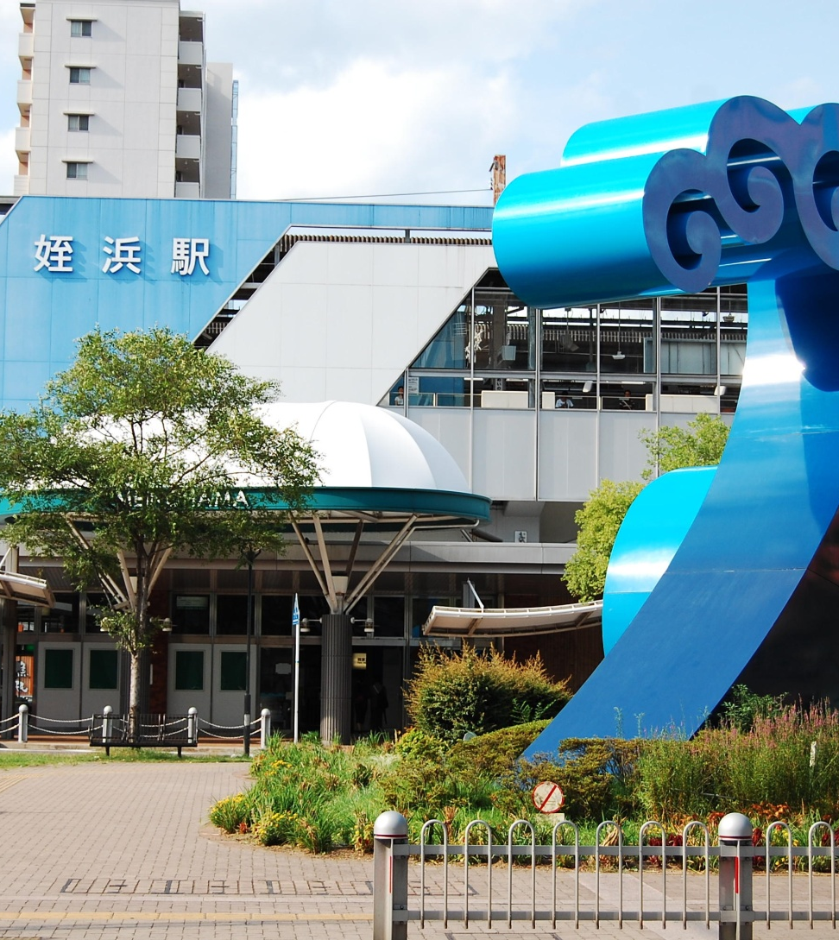
鉄道（地下鉄）
姪浜駅（乗換無し）まで
□ 福岡空港から
（25分）
□ 博多駅（新幹線駅）から
（17分）
□ 天神（福岡市中心街）から
（13分）
☆ 駅前にコンコースがあるので
車で送迎が簡単

Slide 5
車 の 便
□ オフィス → 駐車場（徒歩3分）
□ オフィス → 姪浜IC（1分）
□ 姪浜IC → 福岡市全域にいける
→ （26分） → 太宰府IC (九州道）
→ （29分） → 福 岡IC （九州道）
→ （５５分） → 佐賀県唐津市

Slide 6
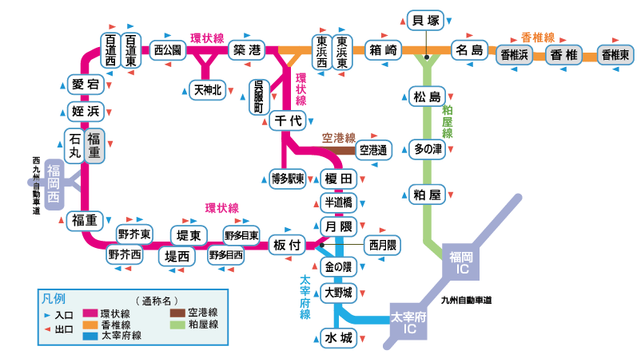
福岡都市高速全域図

Slide 7
充実した町並み
姪浜駅周辺にこれだけの施設があります。
【全て徒歩圏内】
○ 区役所
○ 福岡銀行 ／ 西日本シティ銀行 ／ 福岡信用金庫
○ 郵便局
○ 社会保険事務所 ／ ハローワーク
○ ウエストコート姪浜
・総合ディスカウントストア（MrMax）
・打合せ場所として使い勝手の良いロイヤルホスト
・サニー（Wal-Mart）

Slide 8
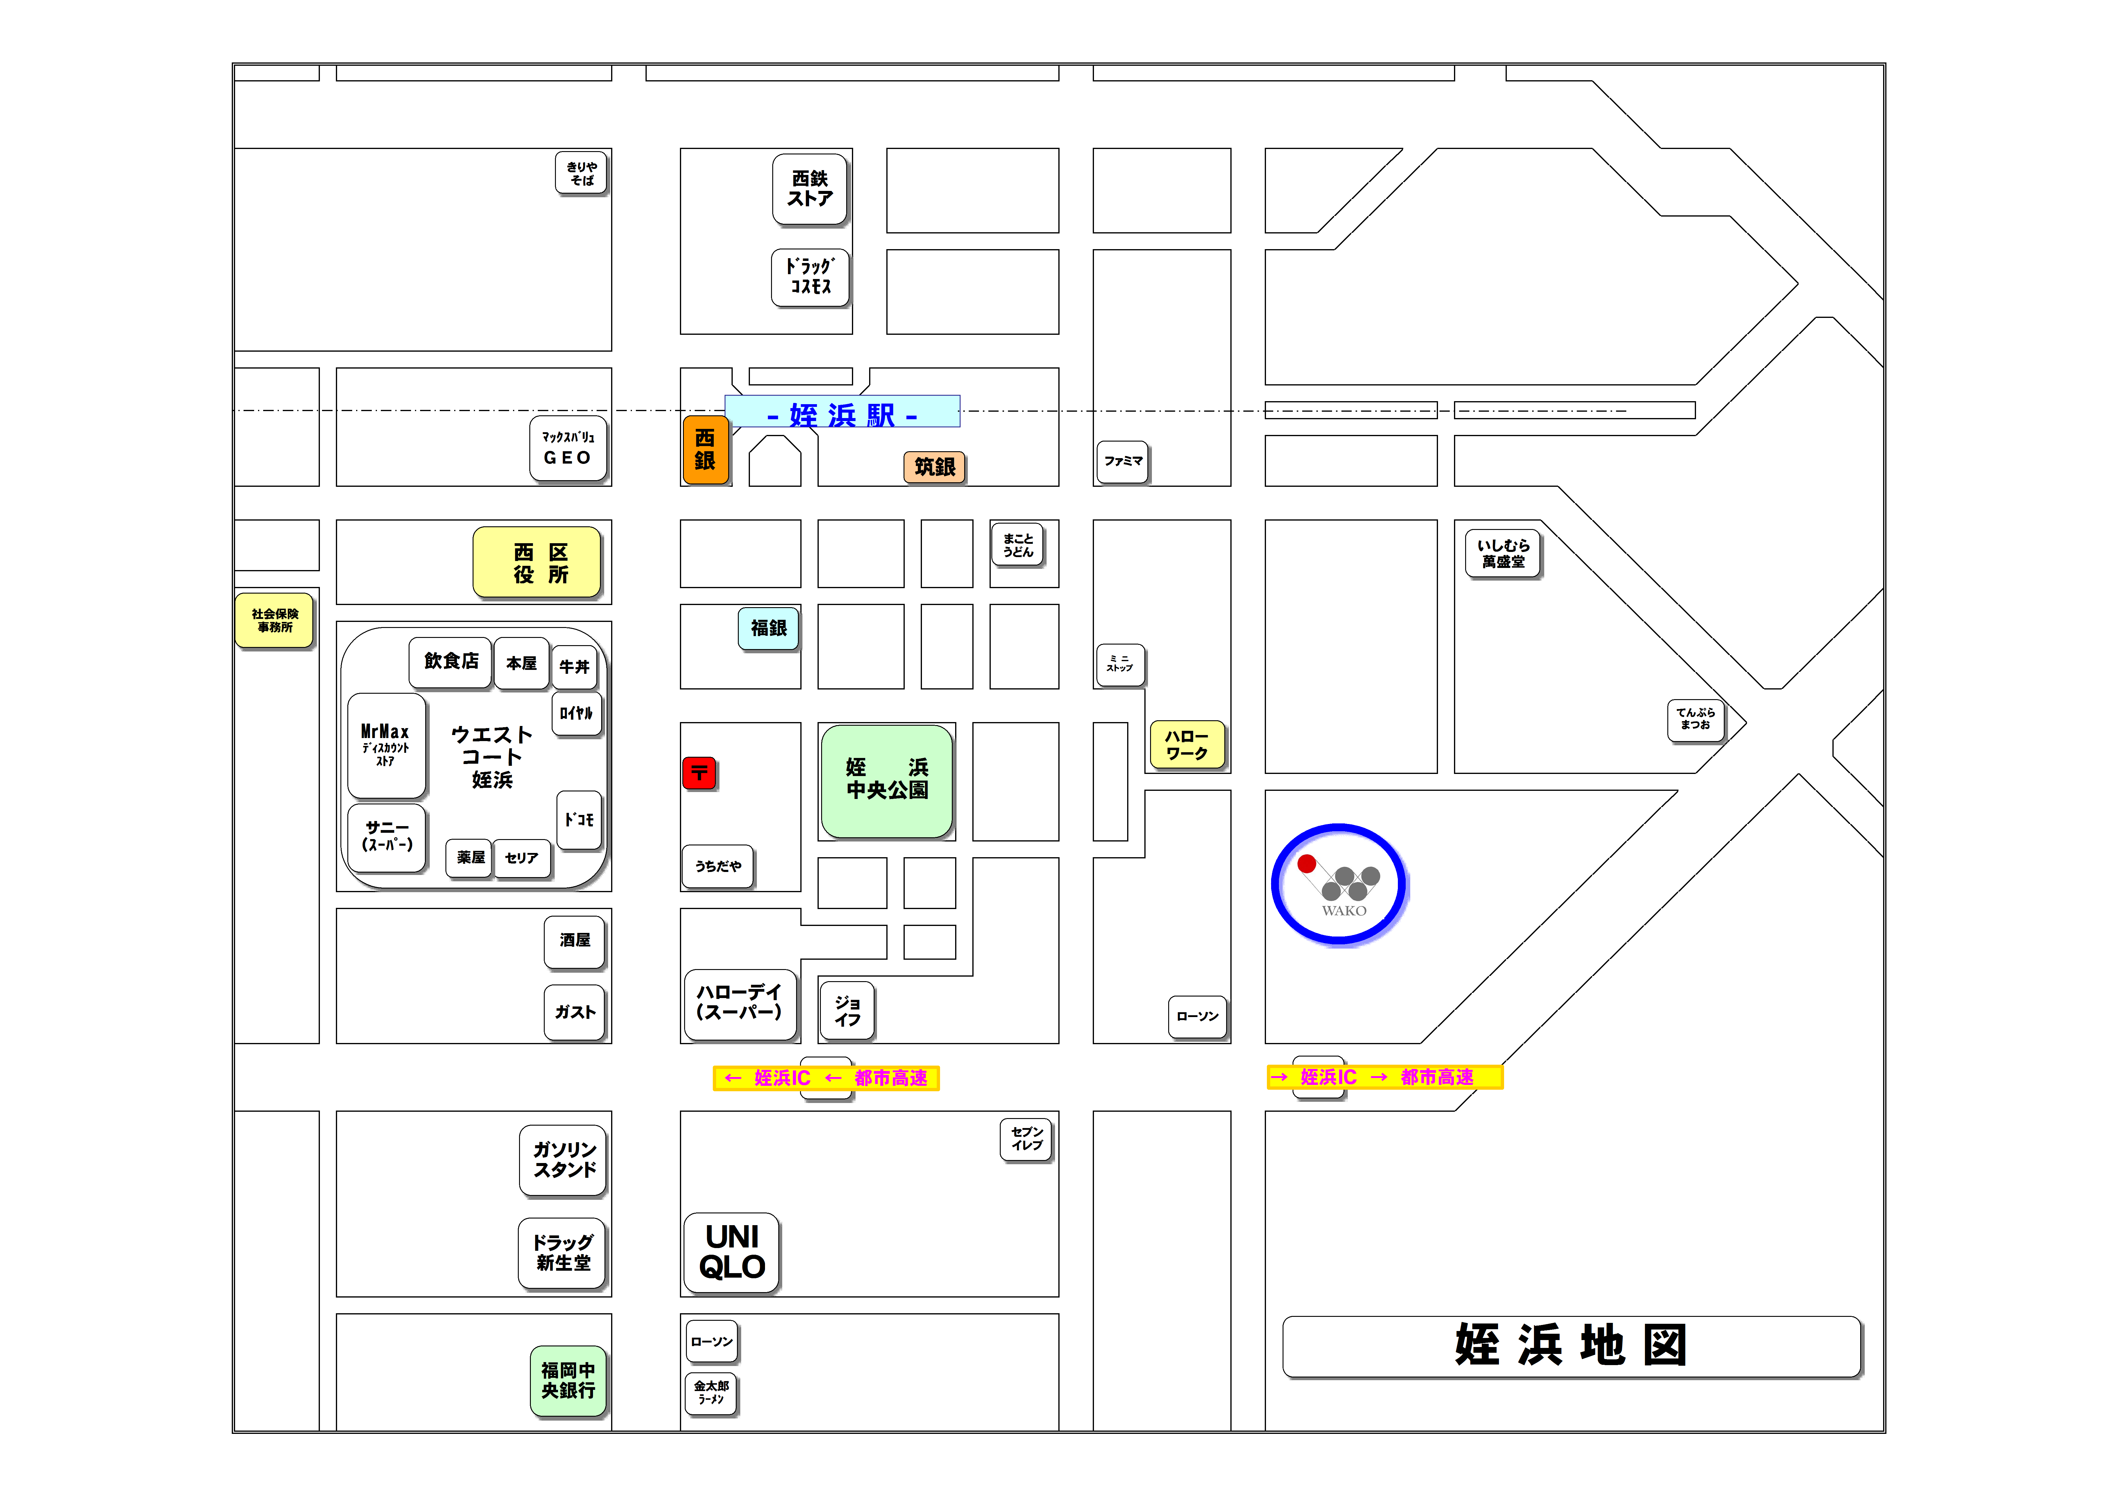

Slide 9
「天神・博多」との比較
□ 天神・博多駅
・福岡市の中心街なので容易に福岡市全域にアクセス可能
・但し、駐車場の確保の難しさと交通渋滞に難あり
・福岡市全域から容易に出勤可能
・徒歩のみの営業であれば天神・博多駅は断然便利
・都市高速まで渋滞あり
・但し、賃料・駐車場代はそれ相応に高い
□ 姪浜
・地下鉄を使えば（天神13分・博多17分）福岡中心部にアクセス可能
・駐車場は確保済み
・渋滞は皆無
・地下鉄（1号線、2号線）沿線であれば容易に出勤可能
・都市高速のICまで直ぐ

Slide 10
ワコー姪浜ビルの魅力
□ 管理事務所がビル内にあるのでトラブルにも即時対応
□ 自社ビルなので間取り等が柔軟に相談可能
□ 駐車場が徒歩3分圏内に確保済み
□ 来客者用駐車場あり
□ 駐車場はバイク置きにも変更可能
□ 徒歩・車・バイク全ての業務に最適

Slide 11
福岡の魅力（おまけ）
□ ちょっと車で出かければ海水浴・登山双方可能
なので釣り・サーフィン・登山が簡単にできる。
ちょっと海を渡ればほんとに綺麗な海「壱岐」、わざわざ沖縄に泳ぎに行く必要は無い。
温泉好きな人は湯布院まで一泊二日
□ 福岡はラーメン屋（豚骨）が多数ある。
ちなみに福岡市民はマイラーメン屋数件を持っており、それはほぼ市街地外が多い。
□ 屋台街は圏内市民は余り使わない。
□ 福岡は「対馬海峡」が近いので海の幸が豊富
□ 九州全域の農作物・海産物が福岡に集まる。やっぱり温暖♪
・ 福 岡 イチゴ 巨峰 柿 いちじく ウニ アワビ サザエ 八女茶 地鶏
・ 佐 賀 有明海苔
・ 熊 本 スイカ メロン
・ 大 分 梨 関鯖 柚 カボス 地鶏
・ 長 崎 びわ あご（トビウオ）
・ 宮 崎 マンゴー メロン 芋焼酎 地鶏
・ 鹿児島 種類多数の芋焼酎 鳥刺し うなぎ
（何故か山口県のものは来ない…）
□ 日本有数に陶器の産地も多い（特に佐賀県）
・ 福岡 小石原焼・上野焼
・ 佐賀 有田焼・唐津焼・大川内山（青磁・色鍋島）
（青磁・白磁は日本で最も有名）
季節毎に陶器市も開催中（有田陶器市ほか）

Slide 12
ワコー姪浜ビルの魅力（おまけ）
□ ワコー姪浜ビル（お昼に困りません）
・お弁当出入り業者複数あり
・徒歩1分→ ローソン
・徒歩1分→ ミニストップ
・徒歩2分→ セブンイレブン
・徒歩3分→ ジョイフル
・徒歩4分→ スーパー（ハローデイ）
・徒歩5分→ ガスト
□ 姪 浜
・駅周辺に飲み屋複数あり（週末飲めます）
・スーパー4件
・ディスカウトストア（MrMax）

